Slide 1
Крейдяний період
Від 144 до 65 млн. років тому.

Slide 2
Основні положення
Перша половина крейдового періоду характеризується великим поширенням в межах материків мілководних морів та заболочених низовин.
На початку пізньокрейдової епохи відбулася одна з найбільших в історії Землі трансгресія моря, протягом якої відклалися потужні верстви мергелю та крейди. Гороутворюючі рухи крейдового періоду пов'язані з альпійською складчатістю. Для флори цього періоду характерні папоротеподібні й голонасінні, з'явились перші покритонасінні, а в пізньокрейдову епоху — багато сучасних їх родів (дуб, бук, береза, верба, виноград та інші). Великого розвитку набули черевоногі молюски, губки, мохуватки, деякі види кісткових риб, у фауні наземних хребетних переважали плазуни, хижаки та інші, вимерлі морські й наземні ящери.

Slide 3
Від 144 до 65 млн. років тому.

Slide 4
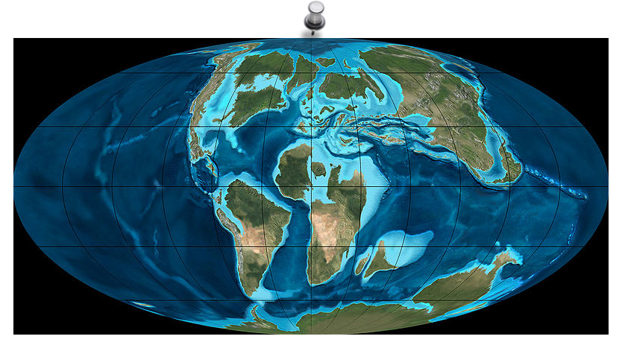
Протягом крейдового періоду на нашій планеті продовжувався "великий розкол" материків. Величезні масиви суші, що утворювали Лавразію і Гондвану, поступово розпадалися на частини. Південна Америка й Африка віддалялися один від одного, і Атлантичний океан ставав все ширшим і ширшим. Африка, Індія й Австралія також почали розходитися в різні сторони, і на півдні від екватора в підсумку утворилися гігантські острови. Велика частина території сучасної Європи знаходилася тоді під водою.

Slide 5
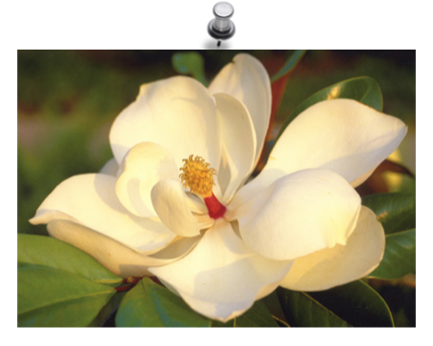
Аж до початку крейдового періоду поширення спор і пилку рослин було пов'язане з чималим ризиком. Багато примітивних рослин покладалися лише на волю вітру. Що ще гірше, були рослини, що зовсім не мали якого-небудь механізму розпилення своїх спор. Вони розкидали спори на землю в тому місці, де росли самі. Однак у крейдовому періоді деякі рослини виробили нові, куди більш ефективні методи поширення пилка. Так, квіткові (покритонасінні) рослини зв'язали відтепер свою долю з комахами.
Між ними став налагоджуватися особливий вид партнерства, що проіснував до сьогоднішнього дня. Це партнерство відразу ж різко підвищило шанси рослин на успішне запилення. Комахи взяли на себе "зобов'язання" по зборі пилка і його доставці до місця призначення. У свою чергу, квітковим рослинам приходилося "розраховуватися" за послуги і пропонувати партнерам привабливу для них винагороду. Принадою для комах стали яскраво пофарбовані пелюстки і чудовий аромат квітів, а солодкий цукристий нектар та й сам пилок забезпечували комах усіма необхідними їм живильними речовинами. В результаті квіткові рослини почали бурхливо поширюватися по всій земній суші. У наші дні на Землі живе понад 250 000 різних видів квіткових рослин, у той час як всіх інших зелених рослин, разом узятих, — 50000 видів.

Slide 6
Колосальні сили, сховані в надрах Землі, продовжували формувати рельєф її поверхні. У ті часи великі райони земної поверхні займали теплі дрібні моря. На початку періоду там з'явилося безліч нових, надзвичайно різноманітних груп молюсків, у тому числі двостулкові молюски типу мідій і черевоногі молюски типу равликів. Величезні молюски амоніти зустрічалися рідше, ніж колись, зате белемнітів було дуже багато. На мілководді, поблизу узбережжя, також з'явилися нові мешканці — нові види хижих ракоподібних, таких, як дрібні креветки, краби й омари.

Slide 7
Далі від берегів, у відкритому морі, починалися володіння швидкохідних хижих рептилій. Серед них усе ще зустрічалися деякі види юрських плезіозаврів і іхтіозаврів. Однак на передній план вийшли люті морські плезіозаври крейдового періоду, начебто еласмозаврів, а також ящероподібні мезозаври. Вони полювали на нові різновиди кісткових риб і на хрящових риб біля всіляких схилів. У ті часи у Світовому океані плавали гігантські морські черепахи архелони, неспішно розгрібаючи ластами теплу воду в пошуках їжі. У довжину архелони досягали майже 4 м.

Slide 8
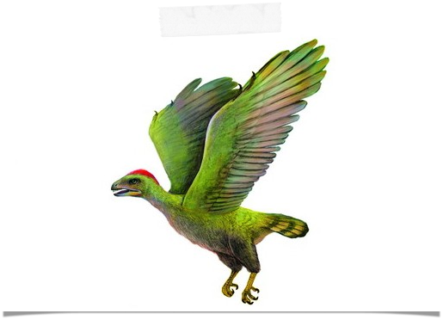
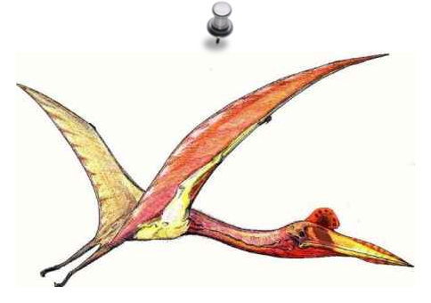
Змії, птахи і бджоли. Тим часом на суші також відбувалося багато найцікавіших подій. Від ящероподібних предків розвилися справжні змії. З'явилися і деякі нові види морських птахів. Гесперорніси були схожі на великих гагар.
А от іхтіпіорініс, маленька пташка, схожа на качку, перша з усіх птахів обзавелася дійсною грудиною. Усюди пурхали бджоли, метелики та інші комахи, а серед листя ховалися численні павуки, підстерігаючи здобич.

Slide 9
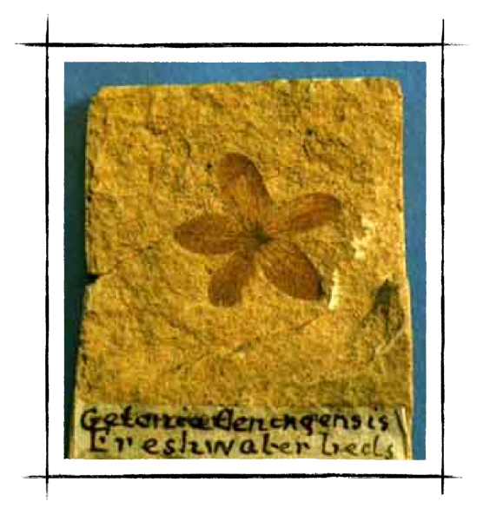
Іноді у викопних рештках зберігаються навіть м'які тканини живих істот, наприклад квітки. Перед вами викопний квітковий бутон. Його знайшли в скам'янілому крейдовому мулі у Швеції. При житті він мав усього лише 2 мм у довжину і 1 мм у поперек.

Slide 10
Нові рослини — нові динозаври.
Поступово заселяючи сушу, нові групи рослин стали утворювати великі ліси. Там до послуг наземним тваринам було саме різноманітне листя й інша їстівна рослинність. Динозаври продовжували бурхливо еволюціонувати, і їхні нові види виникали протягом всього крейдового періоду. Чільною групою рослиноїдних динозаврів стали качконосі гадрозаври. Вони жили чередами, подібно сучасним антилопам. Щелепи качконосих гадрозаврів були буквально утикані зубами — іноді в одному черепі їх виявлялося до 2000.

Slide 11
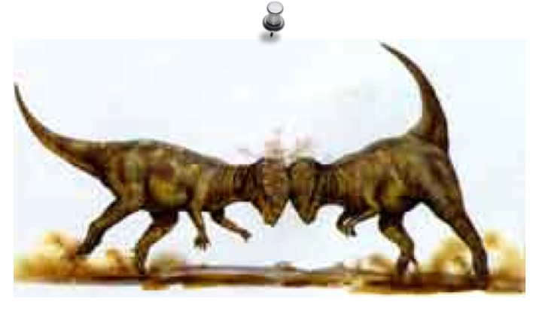
Ідеальне "устаткування" для відкушування і перетирання твердої рослинної їжі!
Більш широко поширилися й інші травоїдні динозаври. З'явилися нові стегозаври й анкилозаври. Ближче до кінця крейдового періоду по Північно-америкапскому материку почали розгулювати масивні трицератопси — найбільші з усіх цератопсів і одні з останніх динозаврів, що жили на Землі.

Slide 12
Товсті черепи, гребені і коміри.
У крейдовому періоді всілякі гребені і коміри динозаврів стали ще вигадливішими, ніж вони були в юрському. Різноманітні "шоломи" красувалися на головах гадрозаврів. Учені довгий час думали, що ці динозаври вели водний спосіб життя і що їхні греони відігравали роль якихось аквалангів. Однак одна з новітніх теорій стверджує, що подібні "шоломи" служили чимось начебто пізнавальних знаків, свого роду "кокардою", по якій самці і самки того самого виду розпізнавали один одного в шлюбний період.
Інші динозаври, цератопси, мали дуже дивні роги і величезні шийні коміри, нахилені назад. Вони захищали тварину і від лобової атаки, і від нападу позаду. Можливо, роги і коміри охороняли цератопсів і від перегріву — як тепло- і світловідбивачі. А от анкілозаври своєю будовою були схожі на невеликий танк і до того ж були від голови до хвоста покриті твердими кістковими пластинами. Навіть очні віка в них були з кісткової речовини. Хвіст анкілозавра закінчувався великою кістковою шишкою, яку, він, як видно, використовував як булаву. Подібна надміцна "броня", можливо, дозволяла анкілозавру успішно протистояти навіть самим лютим хижакам.

Slide 13
Пахіцефалозавр.
Якщо тиранозавр був одним з найбільших в історії Землі хижаків, то дейнозух, безсумнівно, найбільший крокодил усіх часів. Це 12-метрове чудовисько з масивними щелепами жило в ріках і підстерігало тварин, що приходили на водопій.
Самці пахіцефалозаврів, імовірно, були серед динозаврів абсолютними чемпіонами з бодання. Їхні черепи складалися з масивних кісток товщиною до 25 см і при сутичках за володіння територією або через самок могли виконувати подвійну функцію: бойового тарана і захисного шолома. Якщо подібні дуелі дійсно відбувалися, то настільки могутній захист повинен був заважати забіякам вибивати один одному мозки. Адже суперники, імовірно, зіштовхувалися з такою силою, що навантаження на кожну голову могло бути двадцятиразовим. Це більш ніж удвічі перевищує перевантаження, випробовувані пілотом винищувача F-16 під час крутого віражу.

Slide 14
Тиранозавриди.
Тиранозавриди належали до самих великих м'ясоїдних тварин, що, коли-небудь, проживали на планеті. Їхні викопні рештки знайшли в Північній Америці і Центральній Азії. Усі тиранозавриди мали масивний череп, а їхні величезні тіла спочивали на великих і мускулистих задніх кінцівках із трьома пальцями кожна.
Довгий і могутній хвіст, імовірно,
служив їм
противагою при ходьбі у випрямленому положенні.
Для настільки великих істот у тиранозавридів були на подив маленькі передні кінцівки. Відповідно одній з гіпотез, тварини спиралися на них, коли їм потрібно було піднятися з землі, тому що відпочивали вони, як видно, лежачи на животі.
Люті мисливці? У фахівців є розбіжності з приводу деяких сторін способу життя тиранозаврид. Ким вони були: лютими хижаками, що переслідували свою здобич або пересічними трупоїдними, що пожирали рештки динозаврів, що вмерли без їхньої допомоги? Все-таки будова кістяка, при якому могутній торс врівноважується довгим і сильним хвостом, скоріше говорить про те, що ці тварини були здатні починати швидкі ривки на короткі відстані.

Slide 15
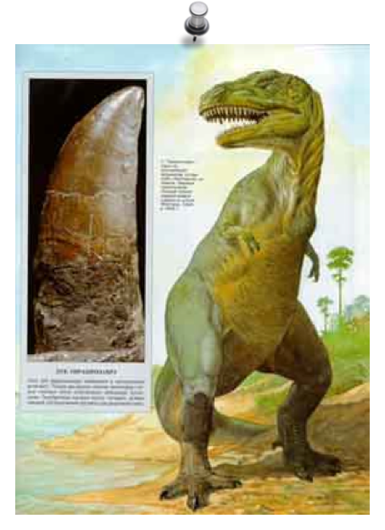
Можливо, тиранозавриди не ганялися за своїми жертвами, а підстерігали їх у засідці і наздоганяли одним гігантським стрибком. Ця гіпотеза підтверджується формою і розмірами голови хижаків. Черепи тиранозаврид складаються з важких і міцних кісток. Це дозволяє припустити, що подібна конструкція була розрахована на удар страшної сили в той момент, коли тварина врізалася у свою жертву із широкою роззявленою пащею.
Утім, деякі вчені наполягають на тому, що тиранозавриди були занадто великі для активного полювання і більше покладалися на свій загострений нюх, відшукуючи трупи, що розкладаються, якими вони і харчувалися. Ці вчені також думають, що довгі зуби тиранозаврида попросту обломилися б, якби тварина із силою встромила їх у тіло іншого великого динозавра. Відповідно до цієї теорії, такими зубами зручно було перетирати великі шматки м'яса з кісток уже мертвої тварини — на зразок обробних ножів.

Slide 16
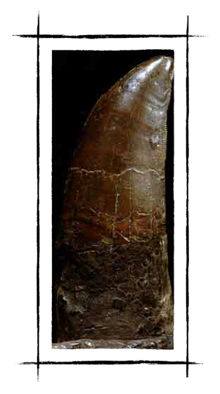
Зуб тиранозавра
Цей зуб тиранозавра зображений у натуральну величину. Тепер ви бачите, чому деякі вчені вважають цього м'ясоїдного динозавра трупоїдним. Зазубрені крайки уздовж "леза" роблять кожний зуб ідеальним знаряддям для розрізування м'яса.
Факт
Тиранозавр — один з найбільших хижаків, що, коли-небудь, жили на Землі. Перший практично повний кістяк тиранозавра знайдений у штаті Монтана, США, у 1902 р.

Slide 17
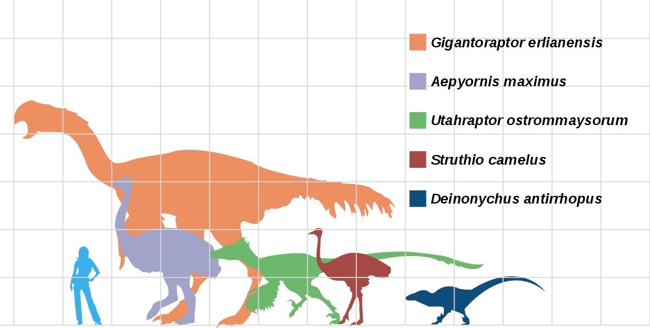
Тираноящер.
Тираноящер, можливо, відомий краще інших динозаврів. До того ж цілком імовірно, що це один з останніх динозаврів, що,коли-небудь, жили на Землі. Він був масивний: довжиною до 12 см і висотою з двоповерховий будинок. Гігантський череп у довжину перевищував метр, а щелепи прикрашали ряди зубів, кожен величиною близько 16 см.
У 1990 р. група палеонтологів під керівництвом доктора Джека Хорнера відкопала майже повний кістяк тиранозавра рекса. Знахідка змусила вчених переглянути деякі колишні уявлення про цього самого знамениттого з динозаврів. Приміром, вони рахували, що колись розміри тиранозавра рекса завищувались: тепер його оголосили "усього лише" четирьохтонним чудовиськом з інтелектом на рівні страуса эму (не дуже утішне порівняння!). Вивчивши копроліти (скам'янілий кал) і хімічний склад знайденого тиранозавра, фахівці прийшли до висновку, що він, як видно, був і мисливцем, і трупоїдом.

Slide 18
ДНК динозаврів. У 1993 р. американським вченим вдалося добути небагато скам'янілої крові тиранозавра рекса. На відміну від крові ссавців, кров рептилій містить червоні кров'яні клітини, що володіють ядрами. Тепер перед вченими відкрилася можливість вивчити генетичну структуру тиранозавра і навіть будову деяких його генів. Коли фахівці завершать цю роботу, ми зможемо набагато більше довідатися про еволюцію тиранозавра, про хімічні процеси, що протікали в його організмі, а також про його спосіб життя і звички.

Slide 19
Кетцалькоатль, або "пернатий змій" — довгошиїй птерозавр, що парив на потоках гарячого повітря, що піднімалося від землі, і, велично змахуючи крилами, пролітав над Техасом і Альбертою, США, наприкінці крейдового періоду. Важив він понад 100 кг, а розмах його витягнутих крил досягав 12 м- приблизно як розмах крил літака "Спітфайр".

Slide 20
Від зміщених дисків до метеоризму.
Наприкінці крейдового періоду відбулося щось досить дивне і загадкове. У морях і океанах відразу зникли белемніти, амоніти, пліозаври, плезіозаври, іхтіозаври і мозазаври. На суші раптово вимерли всі динозаври, а в небесах після закінчення крейдового періоду не залишилося ні єдиного птерозавра. Вчені вже не одне десятиліття ламають голову над розгадкою таємниці цього масового вимирання. Особливо їх цікавлять причини настільки раптового зникнення динозаврів.

Slide 21
АСТЕРОІДНАЯ ТЕОРІЯ
Гірські породи, що сформувалися наприкінці крейдового періоду, можуть служити непрямим підтвердженням "астероїдної" теорії загибелі динозаврів. У них утримується тонкий шар іридію, хімічного елемента, досить рідкого на Землі, але при цьому типового для астероїдів. Подібний астероїд повинний був бути величезним — щонайменше 10 км у діаметрі — і важити не менш 4 млн. т. Однак будь-яке тіло таких величезних розмірів, урізавшись у Землю, залишило б на її поверхні кратер мінімум 100 км в діаметрі. До самого недавнього часу нічого схожого на цей горезвісний кратер на нашій планеті не було виявлено. І от тепер "відсутню ланку", схоже, знайдено. У 1992 р. доктор Девід Крілл і доктор Вільям Бойнтон з університету в штаті Арізона, США, відкрили на п-ві Юкатан у Мексиці гігантський підземний кратер. Його діаметр 180 км, і, що саме цікаве, утворився він у той час, коли вимерли динозаври, тобто 65 млн. років тому. За аналогією з детективним романом, це якщо і не "знаряддя убивства", що учені розшукували останні 10 років, то, у всякому разі, "кульовий отвір". Цей величезний кратер може виявитися вирішальною ланкою, що дозволить вченим остаточно розкрити хвилюючу таємницю зникнення динозаврів.

Slide 22
Зліт ссавців.
Перші твариноподібні з'явилися ще в тріасовий період, не набагато більше 200 млн. років тому. Це були маленькі боязкі звірки, що проводили велику частину часу в пошуках комах, якими вони харчувалися. З погляду еволюції вони дуже мало просунулися вперед за наступні майже 100 млн. років. Потім, у першій половині крейдового періоду, у середовищі цих непомітних ссавців стали відбуватися серйозні еволюційні процеси. У підсумку процеси ці вилилися в появу однопрохідних сумчастих і плацентарних ссавців. Саме цим групам тварин призначено було стати спадкоємцями динозаврів у самому кінці крейдового періоду, 65 млн. років тому. З тих пір вони - пануюча форма життя на Землі.

Slide 23
Посібник з динозаврів. Уявіть собі, що хтось винайшов машину часу, що дозволяє подорожувати в давно минулі епохи. Припустимо, вас цікавлять динозаври і ви вирішили скористатися цією машиною, щоб перенестися в пізній крейдовий період. Природно, що вам захочеться за час перебування там сфотографувати й ідентифікувати — порівняти з тими, що відомо науці, — якнайбільше динозаврів. Ви упевнені, що розпізнаєте найбільш вивчені види динозаврів, однак вам можуть зустрітися і багато інших тварин, визначити яких ви не зможете. Щоб справитися з цією задачею, вам доведеться звернутися по допомогу до експерта по динозаврах.
Експерт складе для вас спеціальний визначник видів. Запам'ятайте, що визначник видів призначений допомогти вченим розпізнавати тварини і рослини, назви яких вони не знають або ніколи не бачили. Працює визначник по тім же принципу, що і система підказок, яка вказує дорогу до захованих скарбів. Він складається з ряду навідних запитань, розбитих попарно. Відповідаючи на кожну пару питань по черзі (починаючи з найпершої), ви крок за кроком просуваєтеся до все нових і нових питань (причому необов'язково підряд), поки нарешті не підберете підходящу назву тварини, яку намагаєтеся ідентифікувати.
Тут приводиться фрагмент базового визначника видів, використовуваного фахівцями. Він трохи спрощений, щоб вам було легше в ньому розібратися, але наочно ілюструє принцип роботи визначника.

Slide 24
Динозавр чотириногий, у динозавра є кістковий шийний щит.
Трицератопс - у динозавра немає кісткового шийного щита.

Slide 25
«Дякуємо за увагу!».
–М.Білоус
М.Потапенко
О.Фесюк

